Slide 1
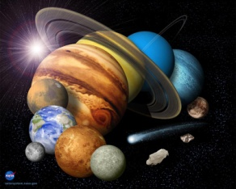
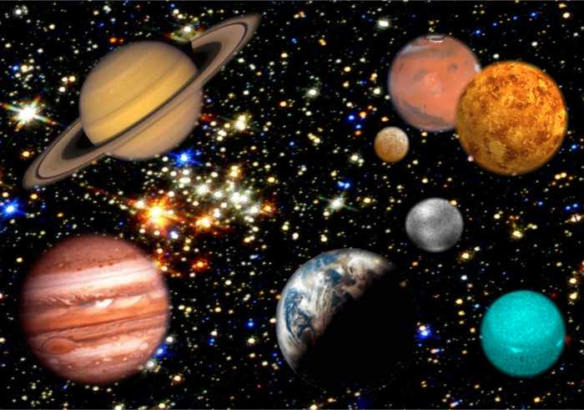
les planetes
By Katie Sykes

Slide 2
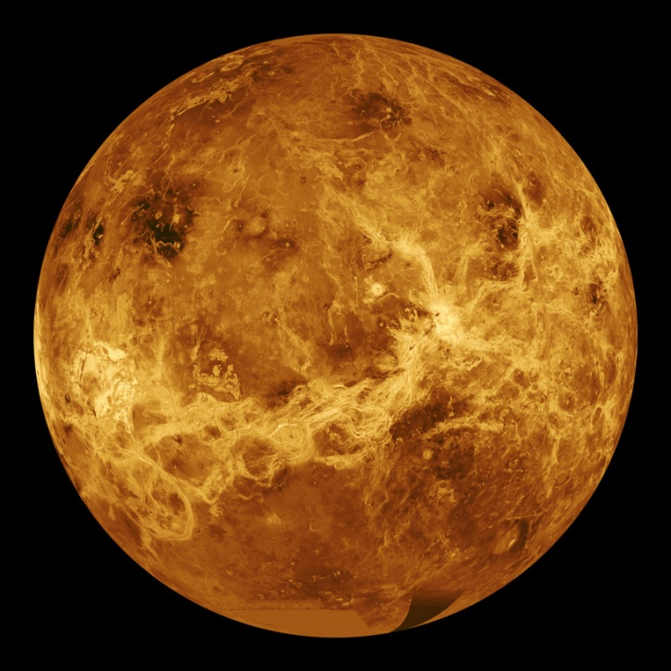
Venus
Venus est petite. Je trouve Venus super, parce que elle est chaude.

Slide 3
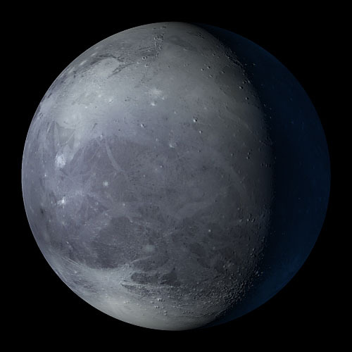
pluton
Pluton est petit mais tres chaud. Je trouve pluton nul.

Slide 4
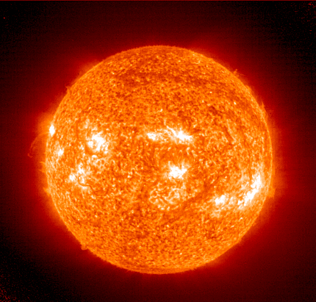
Le soleil
Le soliel est enorm et tres chaude et je trouve le soliel super.

Slide 5
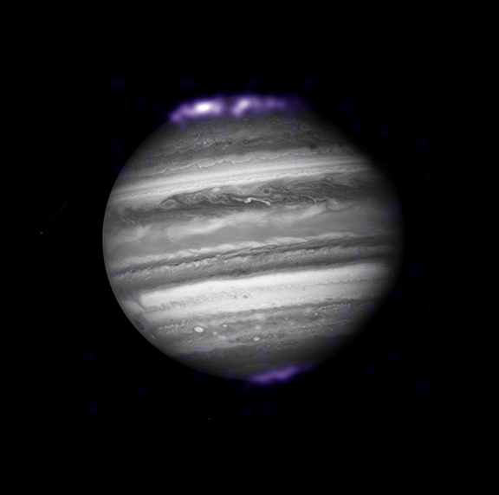
Jupiter
Jupiter est tres grand et tres chaude. Jupiter est blure.

Slide 6
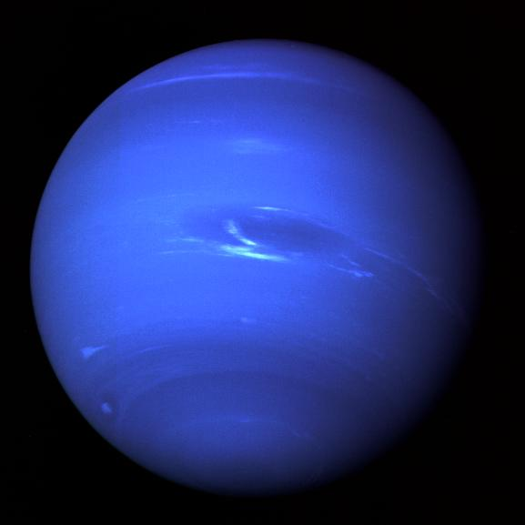
Neptune
Neptune est grand mais tres froid. Je trouve Neptune nul.

Slide 7
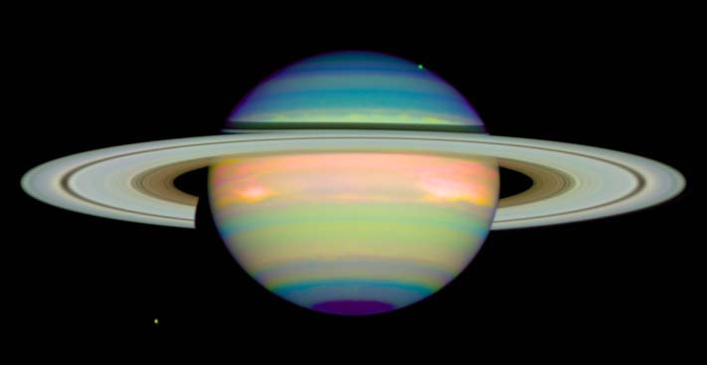
Saturn
Saturn est tres grand et tres beau. Saturne est tres froid.

